Slide 1
Учимся красиво и правильно говорить.

Slide 7
В каких же профессиях необходимо владение красивой и правильной речью.

Slide 10
Все новости Рыбинска

Slide 11
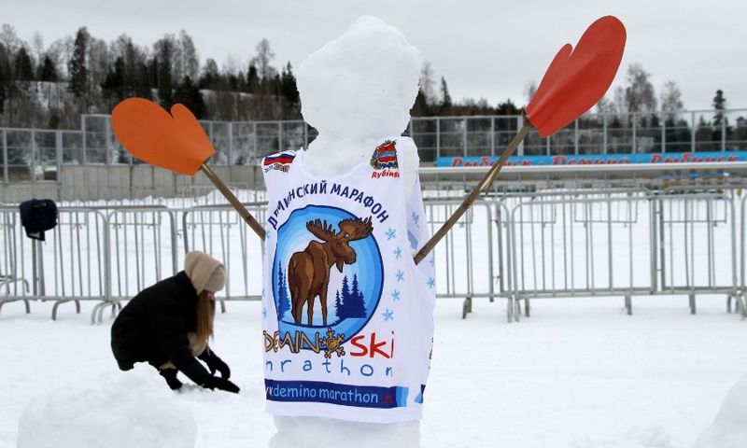
В Рыбинске в честь юбилея города слепят 950 снеговиков

Slide 12
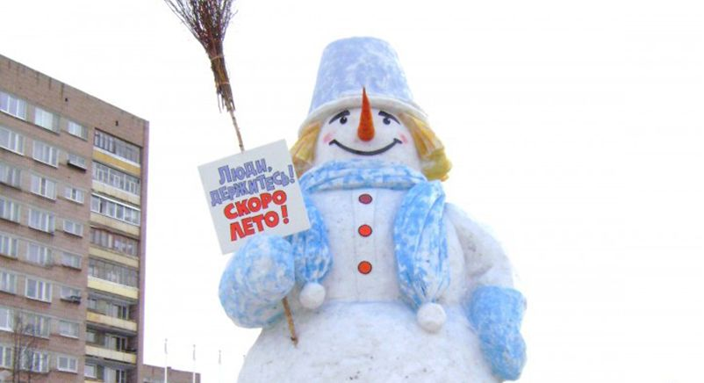
В Рыбинске возведут огромного снеговика

Slide 13
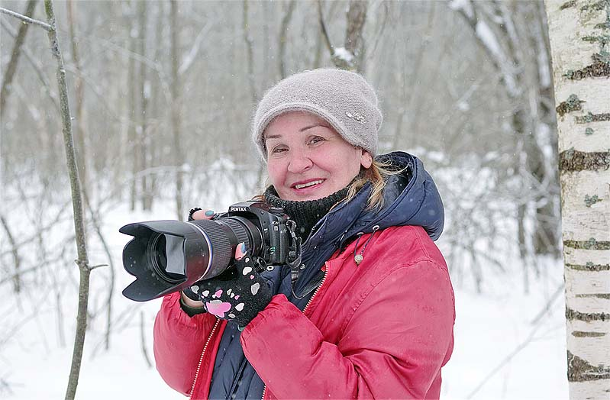
Подружки-синички

Slide 14
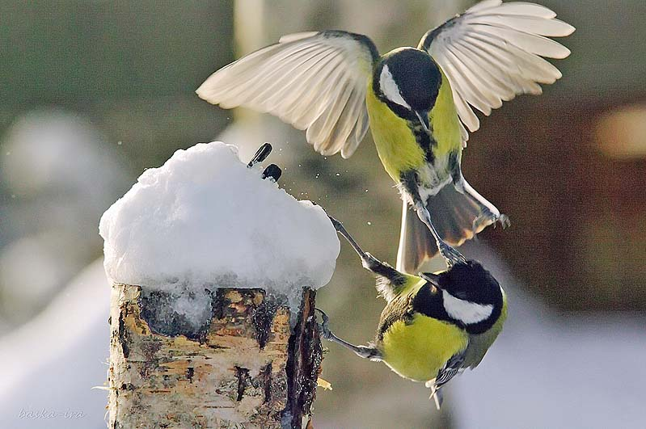

Slide 15
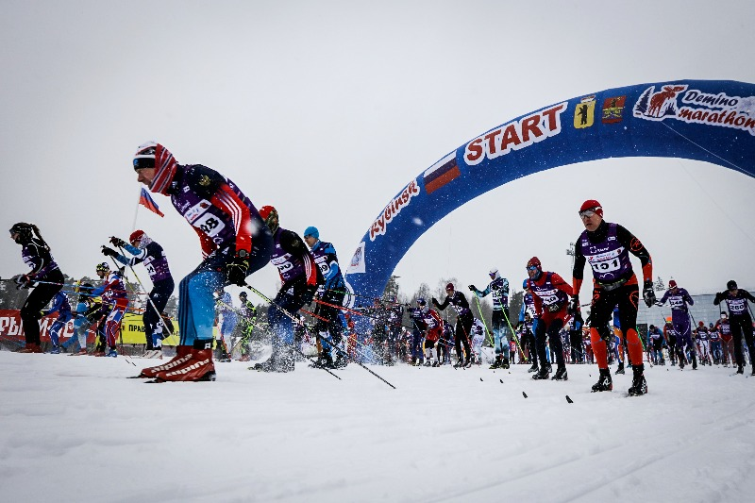
Серебряная гонка Деминского марафона

Slide 16
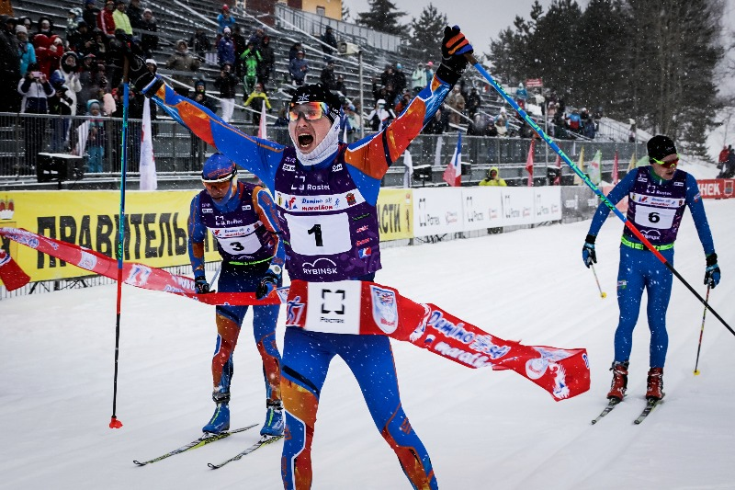

Slide 17
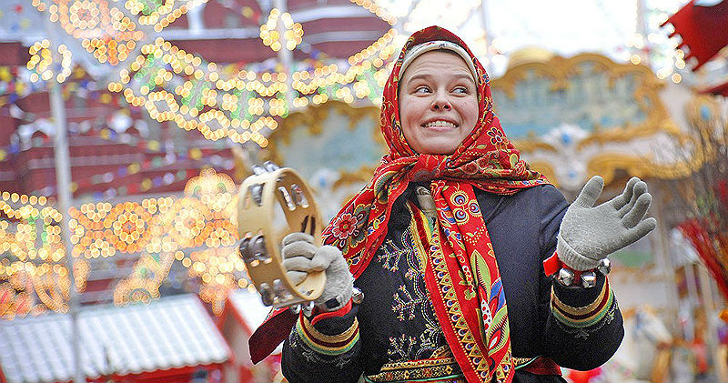
Масленица в Рыбинске

Slide 18
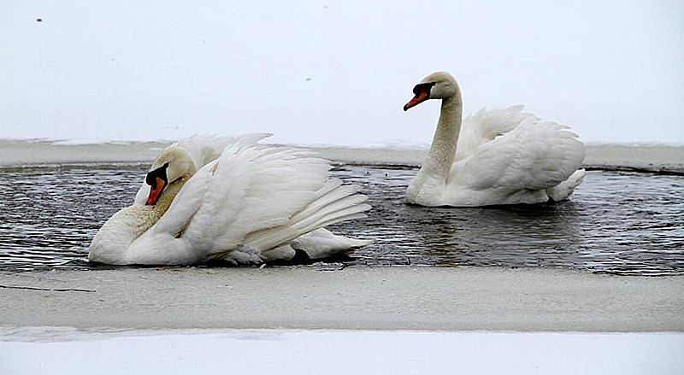
В Карякинском саду поселились два белых лебедя

Slide 20
Комментируем соревнования в бассейне «Сатурн».

Slide 24
Приём «Если бы…»
У . Давайте представим сказку « Лягушка – путешественница» в виде цепочки событий. Если бы..., то...
Д. Если бы уткам не надо было покушать, то
они не спустились бы в болото.
Если бы они не спустились в болото, то
лягушка не заинтересовалась бы, куда они летят.
Если бы лягушка не была такой любопытной, то
она не высунула бы из-под коряги свою голову.
Если бы лягушка не была такой смелой, то
она не вступила бы в разговор с утками.
Если бы лягушка не была такой толстой, то
утки непременно бы её съели.
Если бы утки не рассказали лягушке о юге, то
она не пришла бы в такой восторг, и не захотела бы туда отправиться.
Если бы лягушка не была хвастлива, то
она долетела бы вероятно до юга.
Если бы лягушка не упала в болото, то
она не смогла бы столько нафантазировать про своё путешествие.

Slide 27
В любой сказке присутствуют следующие элементы: герой, герои, сюжет, конфликт, развязка, поэтому сюжетная линия может быть и такой:
1. Для начала мы должны выбрать героя сказки (Это может быть человек, может быть представитель животного или растительного мира, вымышленный персонаж)
2. Затем придумываем Зачин - Начало сказки (Жил-был…, или в некотором царстве, в некотором государстве…..)
3. Далее мы даем более подробную характеристику герою (Наделяем его характером, темпераментом)
4. Затем сталкиваем героя с проблемой, трудностью, конфликтом (Однажды Змей Горыныч похитил Василису Прекрасную)
5. Описываем реакцию героя на случившееся (Василиса заплакала …)
6. Далее наш герой начинает искать выход из ситуации, пробует решить свою проблему
8. В итоге Герой должен справиться с ситуацией, найти верное решение
9. Завершающий шаг - сказочная развязка (герой получает награду и сказка приобретает счастливое завершение)

